Slide 1
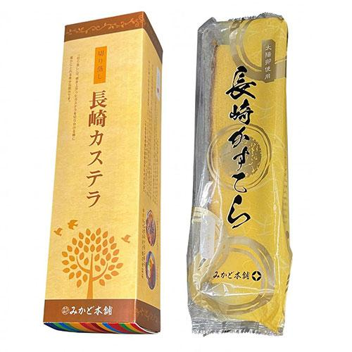
【提案書】
みかど本舗 切り落し長崎カステラ ※税率8％
着色料を一切使用せず、自然の恵みで育った「太陽卵」で作られた長崎カステラの切り落としです。細い板状のため、フレンチトーストやプディングなどにアレンジすることも可能です。
特徴
納期
納期スペース
仕様
包装 : 化粧箱入り
注意事項 : 賞味期間：50日間(常温)
備考 : ＜セット内容＞ 長崎カステラ約120g×2(計約240g)
お見積
お見積りスペース

